Slide 1
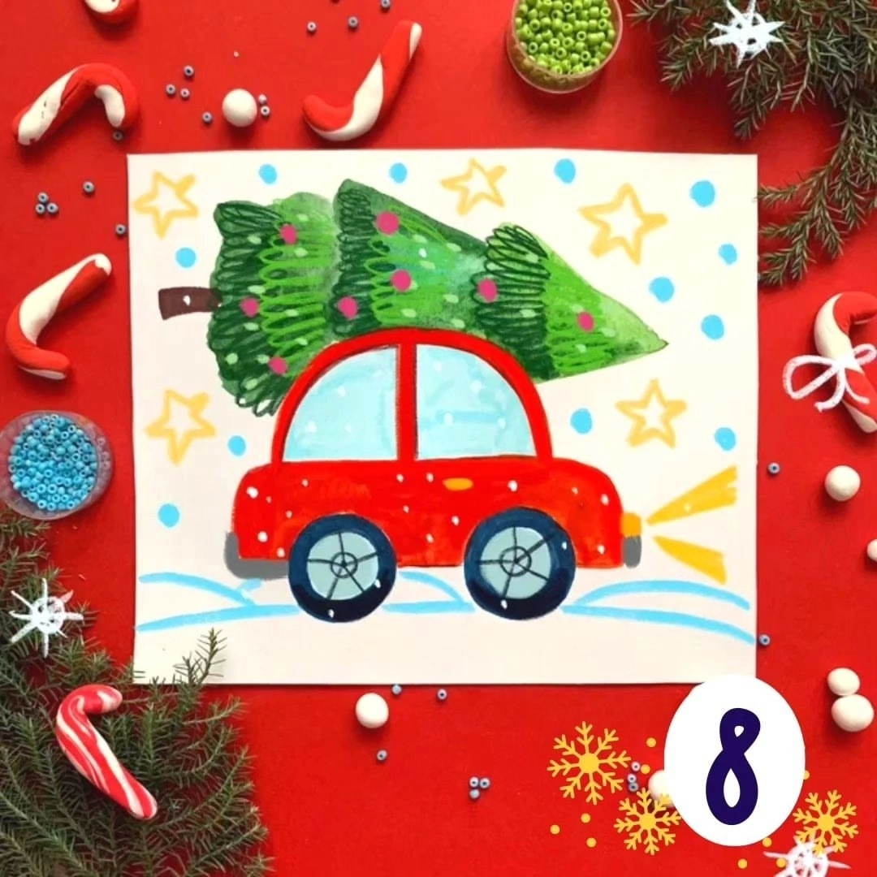
Дорогие ребята!
Уверена, что уже у каждого из
вас дома стоит красавица ёлка.
Но как она попала во многие
дома?
Нарисуем, как ёлка спешит
в каждый дом.

Slide 2
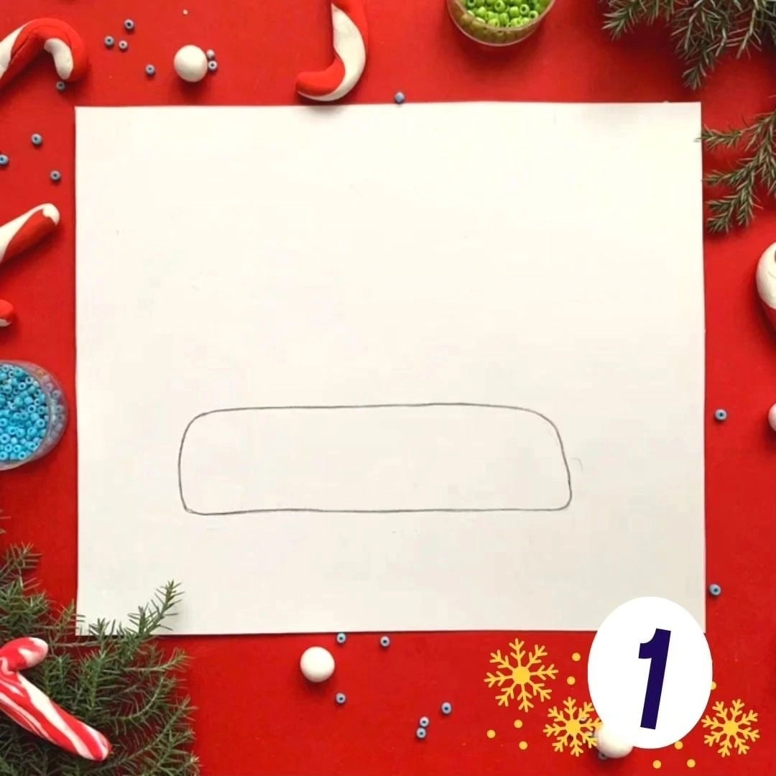
Начнём с кабины.
Будьте внимательны!
Рисуйте лёгким нажатием
карандаша.

Slide 3
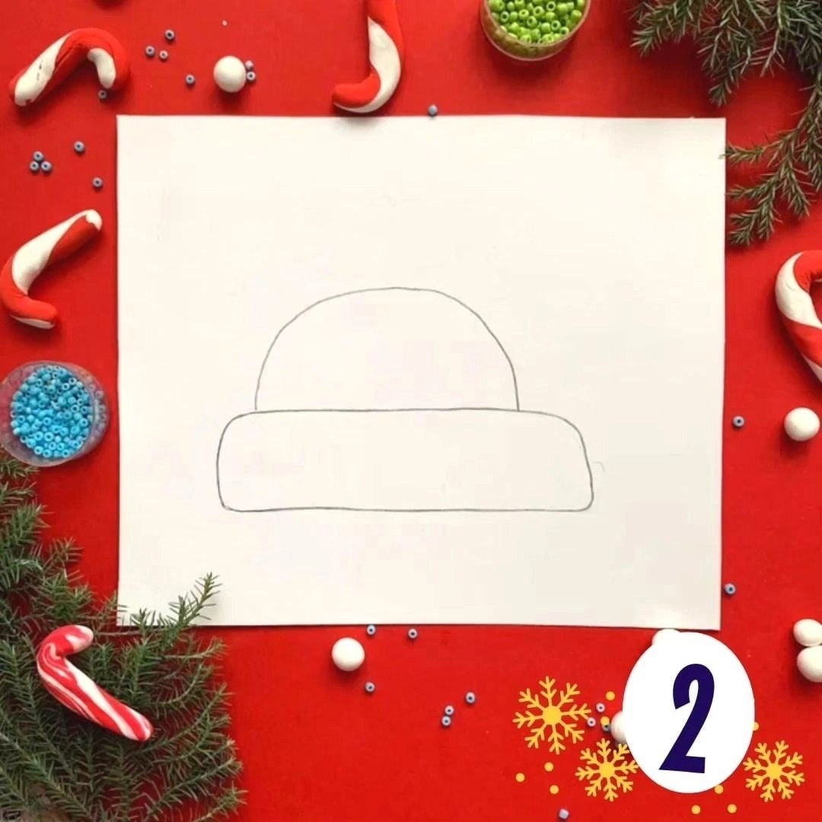
Уверена у вас всё получается!
Продолжим рисовать кабину.
Помните,
необязательно рисовать точно так как
на экране. Но очень важно стараться.

Slide 4
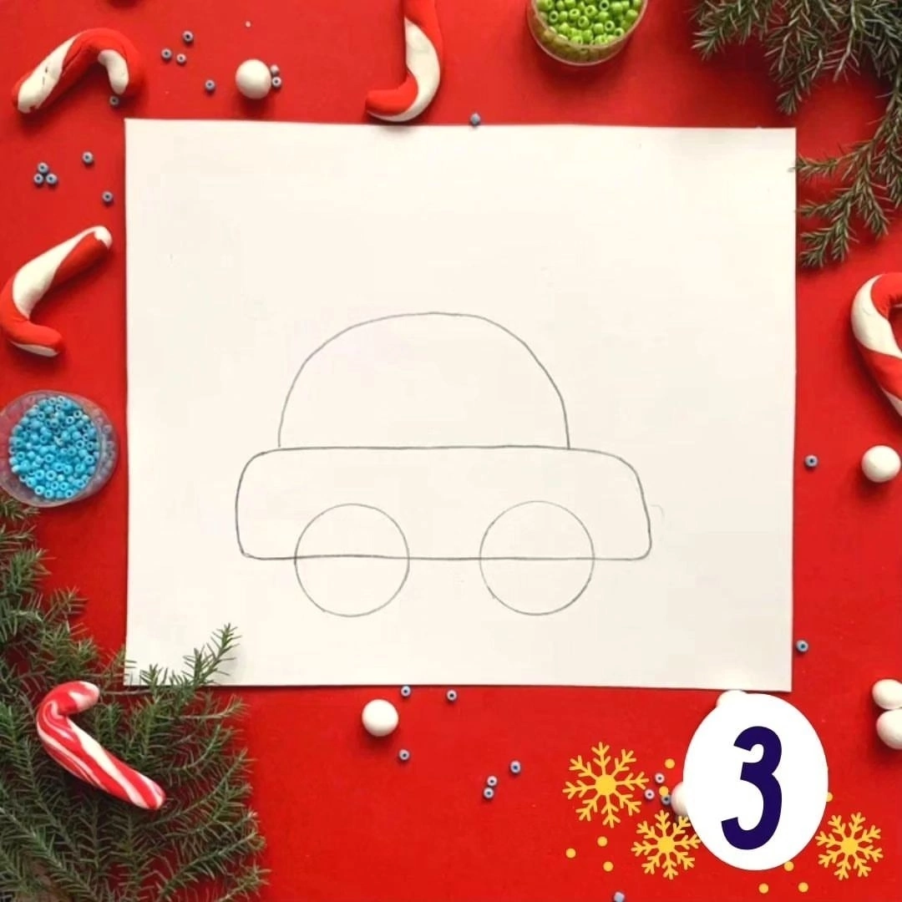
Движение любого автомобиля происходит
с помощью колёс.
Нарисуем же их!
Не забываем рисовать лёгким нажатием карандаша.

Slide 5
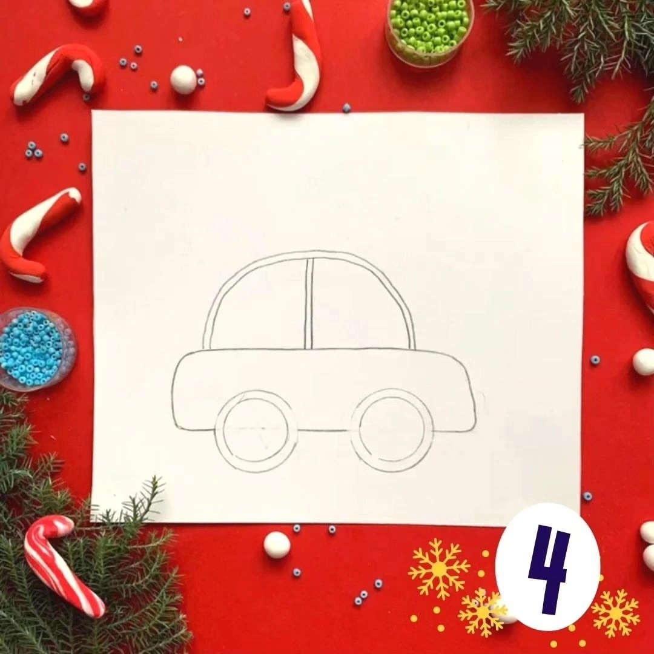
Завершаем рисовать
автомобиль. Он кажется
немного мультяшным.
Не забудьте дорисовать обода
колёсам и стереть лишние
линии.

Slide 6
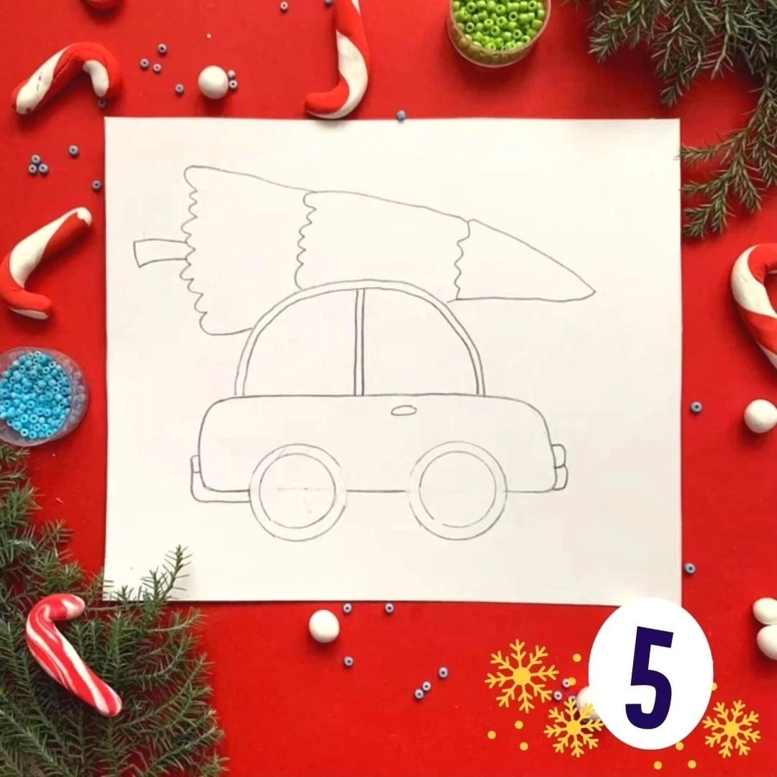
А вот и наша красавица
ёлочка!
«К детям ёлочка пришла,
Снег на ветках принесла.
Нужно ёлочку согреть,
Платье новое надеть…»

Slide 7
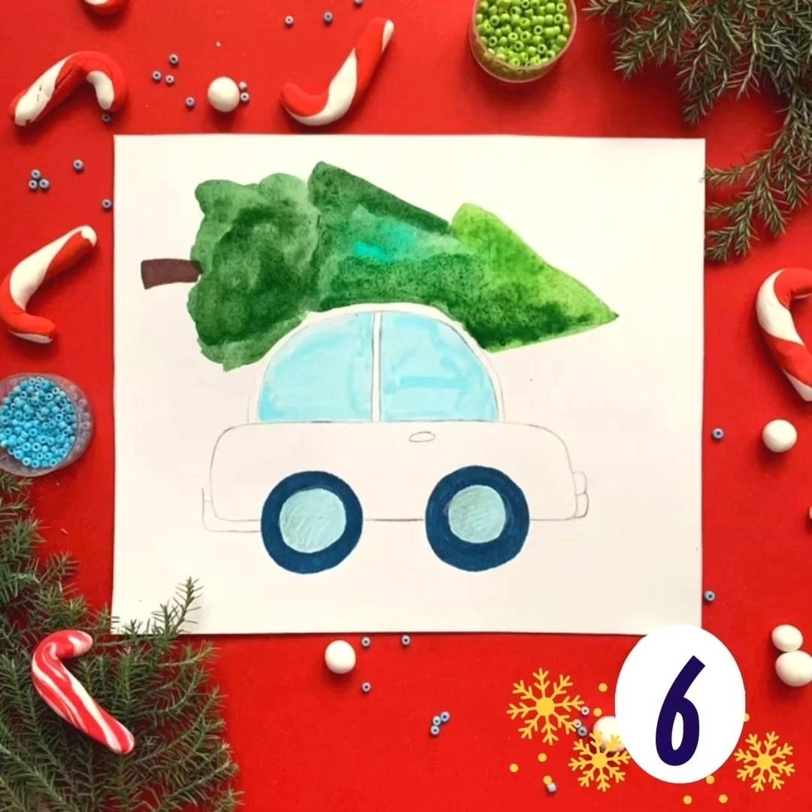
Осталось придать цвет нашей сказке.
Старайтесь брать воду умеренно. Размочите
акварель и макать в воду придётся меньше.

Slide 8
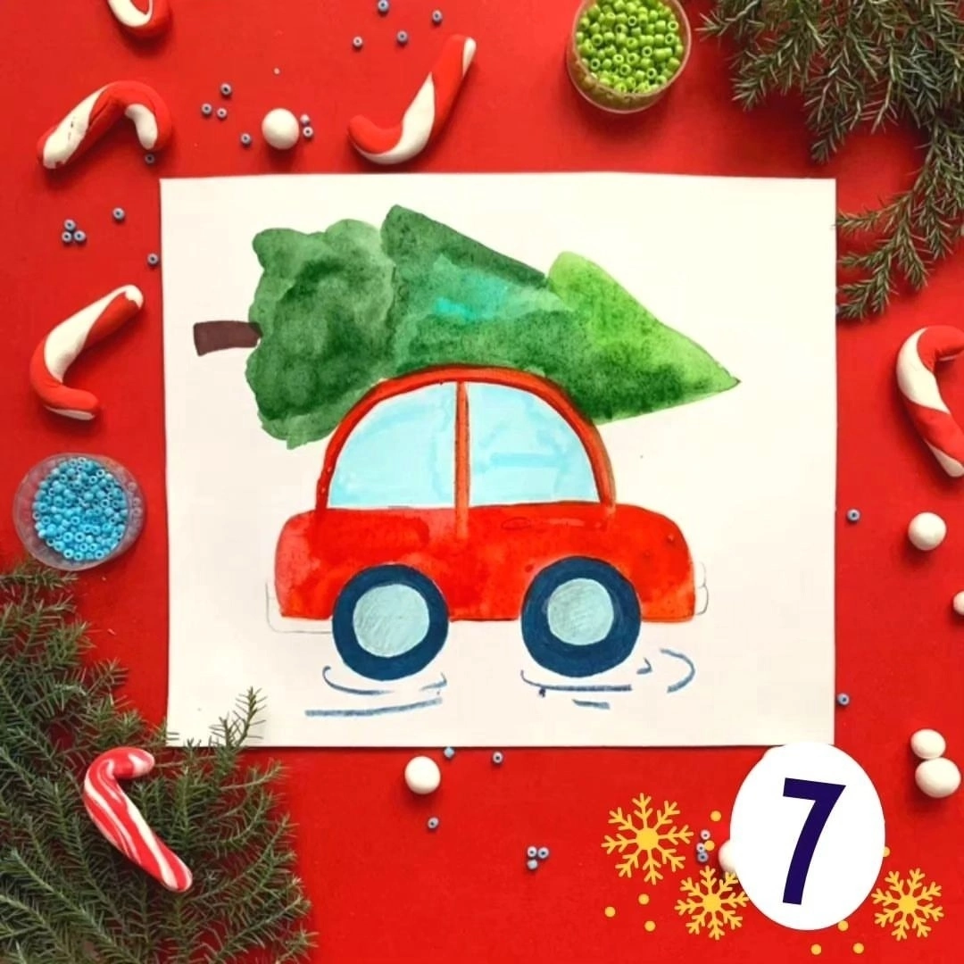
Раскрасим кабину.
Придадим скорости.
И ждём чуда!

Slide 9
«Ярко звёздочки блестят,
Ярко лампочки горят.
Бусы разные блестят-
Замечательный наряд!...»
Готово! Ты- молодец!

